Slide 1

Je compose pour vous avec ma douce et fidèle amie
17 bêtises d’enfants qui ont rendu fou les parents par Lande N° 1

Slide 2
Je compose pour vous avec ma douce et fidèle amie
Insouciants, les enfants n’ont pas de limites. Alors quand il s’agit d’en faire voir de toutes les couleurs à leurs parents, certains réussissent de véritables prouesses quand on a choisi de vous montrer. Du bain moussant un peu trop rempli au seau de peinture qui tombe sur le gosse, il y en a pour tous les goûts. Mais malgré tout, ces petits démons ne restent que des enfants et leurs bêtises les rendent attendrissants. Par contre, cela a dû faire moins rire leurs parents au moment de tout nettoyer (quoi qu’ils ont tout de même pris le temps d’immortaliser le moment).

Slide 3
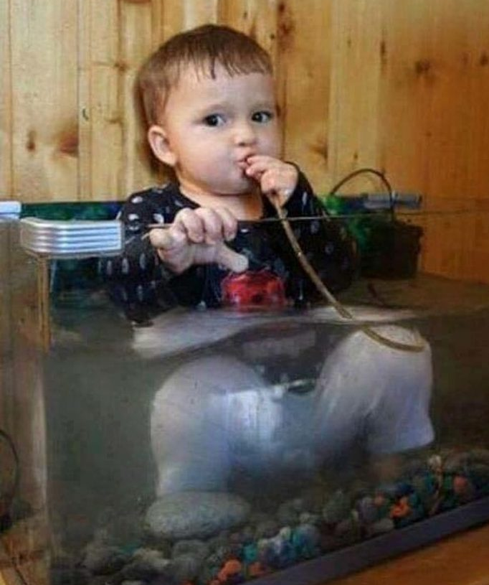
Je compose pour vous avec ma douce et fidèle amie

Slide 4
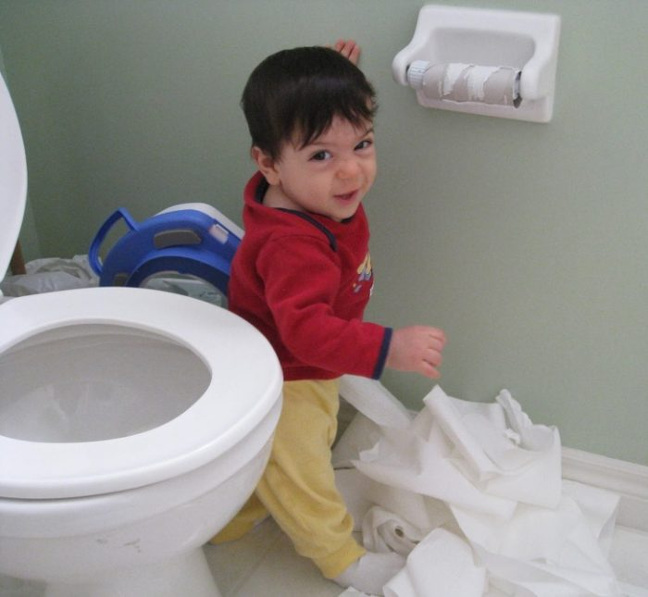
Je compose pour vous avec ma douce et fidèle amie

Slide 5
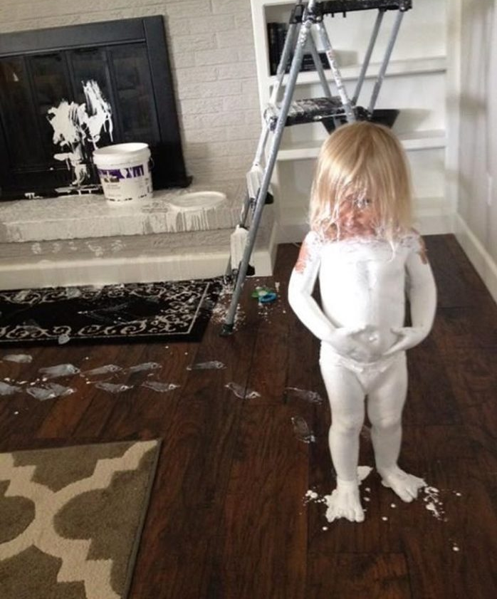
Je compose pour vous avec ma douce et fidèle amie

Slide 6
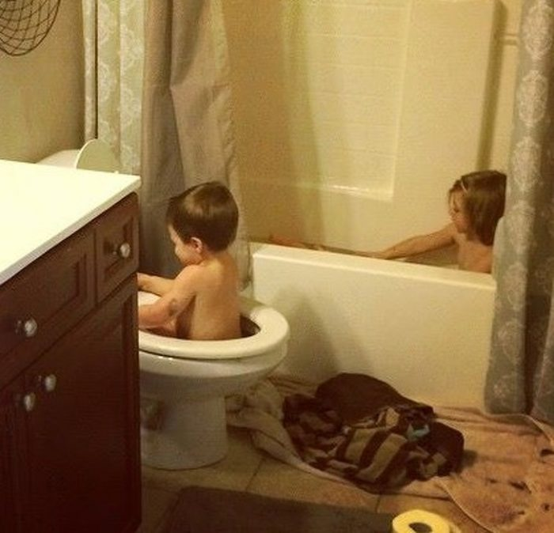
Je compose pour vous avec ma douce et fidèle amie

Slide 7
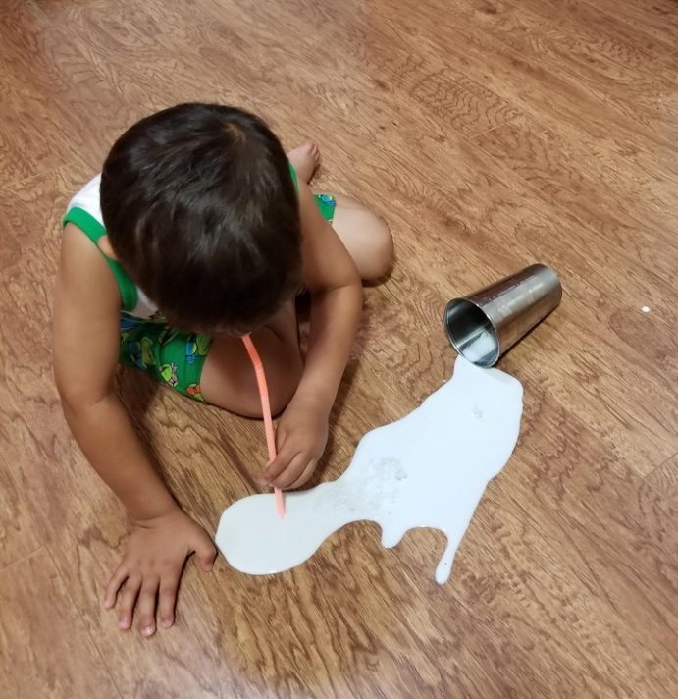
Je compose pour vous avec ma douce et fidèle amie

Slide 8
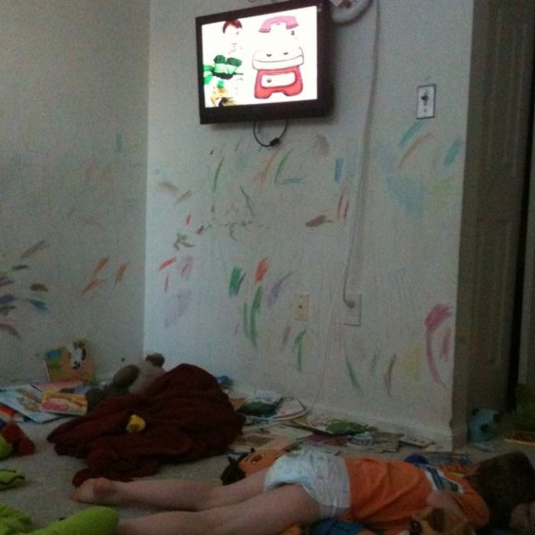
Je compose pour vous avec ma douce et fidèle amie

Slide 9
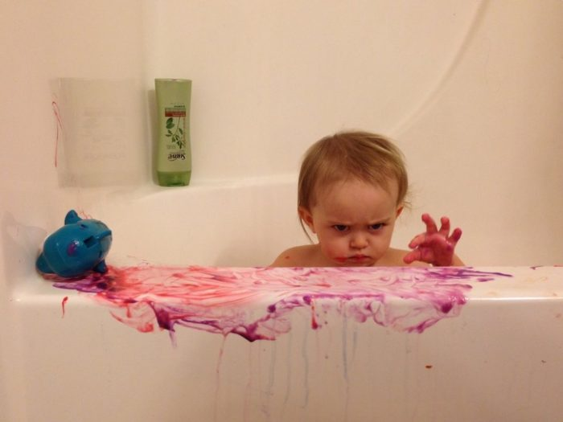
Je compose pour vous avec ma douce et fidèle amie

Slide 10
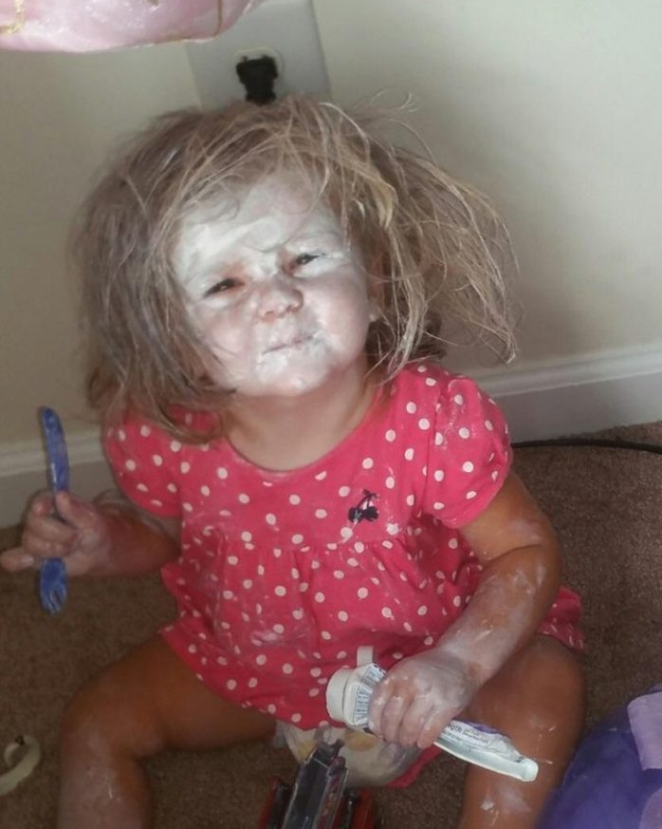
Je compose pour vous avec ma douce et fidèle amie

Slide 11
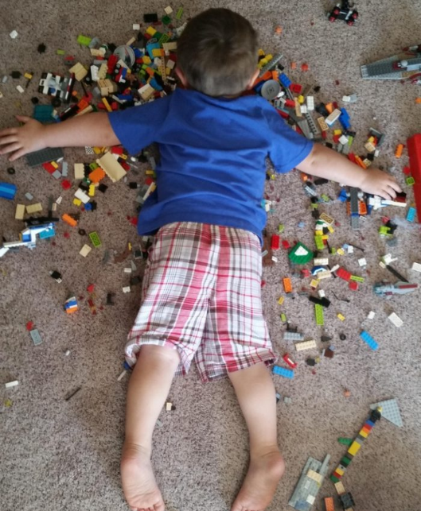
Je compose pour vous avec ma douce et fidèle amie

Slide 12
Je compose pour vous avec ma douce et fidèle amie
C’était
17 bêtises d’enfants qui ont rendu fou les parents par Lande N° 1

